Slide 1

고급객체 지향 프로그래밍
프로젝트 제안서
60152195 박형우
60152185 민경천
60152185 김민석
60152240 정연우

Slide 2
목차
Contents
1.프로젝트의 목적 및 제안 배경
6.프로젝트 계획 및 업무분담
2.사용자 기본 요구사항
7.프로젝트의 제한 조건
3.사용자 추가 요구사항
8.회의 일자 및 의사소통 방안
4.프로젝트 주요 기능 및 기대 효과
9.프로젝트 개발환경 및 플랫폼 설정
5.클래스 UML

Slide 3
프로젝트의 목적 및 제안 배경
Goals & Suggestions
협동심 함양
사계절 나타나는 미세먼지
JAVA GUI
미세먼지에 대한 철저한 관리 필요
각 지역의 대기오염 관측용이
Algorithm

Slide 4
사용자 기본 요구사항
Client Basic Requirements
UI
DB
JAVA 8 - AWT / Swing 컴포넌트
GUI 작성
MY SQL
JAVA 8 SE에서 제공하는 라이브러리만 사용
제공되는 DB 사용

Slide 5
사용자 추가 요구사항
Client Additional Requirements
설계
기능
Class
Graphic
Abstraction, Polymorphism -> 중복 최소화
User Interface | Data 처리 분리 설계
조건 설정 가능
그래프 출력 가능
GUI
File In/Out
메뉴 및 툴바에서 모든 기능 실행 가능
CSV 파일 -> DB | DB -> CSV 파일
DB
선택
DB시스템과 연동 | 데이터 조회, 저장 가능
팀 별로 하나의 기능 선정 설계 및 구현

Slide 6
프로젝트 주요 기능 및 기대 효과
Main Features of this project(On Planning Step)
기대 효과
대기 오염도 관리
대기 오염도 계산
서울 각 지역별, 시간별 대기 오염도 제시
검색
정렬
그래픽
대기 오염도의 수치를 바탕으로 사용자들에게 행동요령 제안 가능
파일 In/Out
DB 연동

Slide 7
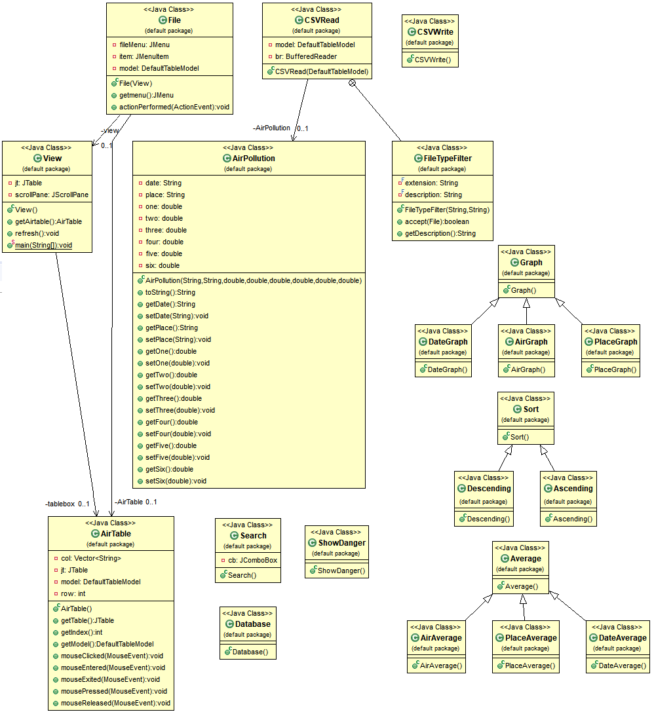
클래스 UML
Class UML
(1)Average, AirAverage, DateAverage, PlaceAverage
(2) Graph, AirGraph, DateGraph, PlaceGraph
(3) Sort, Ascending, Descending
(4) Search
(5) ShowDanger
(6) File, CSVRead, CSVWrite, Database
(7) View
(8) AirTable
(9) AirPollution

Slide 8
프로젝트 계획 및 업무분담
Project Schedule & Roles
 |  | 10월 |  | 11월 |  |  |  | 12월
 |  | 1주 | 2주 | 3주 | 4주 | 5주 | 6주 | 7주 | 8주 | 9주
제안서 작성
구성 설계
UI 설계
기능 설계
데이터베이스 설계
UI 구현
기능 구현
데이터베이스 구현
피드백 및 구현 수정
테스트
최종 테스트 및 최종 빌드
문서작성

Slide 9
프로젝트 계획 및 업무분담
Project Schedule & Roles
이름 | 직책 | 설명
박형우 팀장 | 총괄 담당 | 총 개발을 담당하며 모든 구현을 담당한다. 회의시 의견 조율을 담당한다.
김민석 팀원 | 기능 담당 | 프로그램 추가 기능 구현을 담당한다.
민경천 팀원 | DB 담당 | 자바와 데이터베이스의 연동을 담당한다.
정연우 팀원 | UI 담당 | UI를 설계하고 그 UI을 구현을 담당한다.

Slide 10
프로젝트의 현실적 제한 조건
Constraints of this Project
제한 조건 기준 | 현실적 제한 조건 | 프로그램 | 설명
산업 표준 | 산업표준 | 산업표준 | ISO/IEC19501-1인 UML2.4.1 사용 JAVA를 이용한 객체 지향 언어를 기반으로 개발한다.
경제 | 경제성 | 경제 | 중복을 최소화한 설계
미학 | 실행 가능성 |  | 미적 감각에 기초한 디자인을 구현한다.
윤리 | 윤리성 | 윤리 | 저작권을 침해하지 않는다. 도덕적 행위를 기반으로 하는 프로그램을 설계한다.
관리적 제한 | 인적자원 | 인적자원 | 4명 팀으로 구성한다.
 | 시간 | 시간 | 9주 이내 제한 시간 내에 프로젝트를 완료해야 한다.
시스템적 제한 | 효율성 | 효율성 | 적합한 알고리즘 및 자료구조를 사용한다.
 | 이식성 | 이식성 | 모든 JAVA에 작동하도록 한다.
 | 성능 및 유지보수성 | 성능 및 유지보수성 | 프로그램 속도 및 코드의 간결성은 항상 최적화를 위해 노력한다.

Slide 11
회의 일자 및 의사소통 방안
Meeting Schedule & Communications
명진당 그룹 스터디룸
카카오톡 그룹채팅
매주 화요일
오후 5-8시
공지사항
오류 및 특이사항 공지
회의록, 보고서

Slide 12
프로젝트 개발환경 및 타겟 플랫폼 선정
Development Environment & Target Platforms
Client Platform
DB Platform
Platform
IDE & Tool
Technique
Client Dev. Tool
Client Dev .Tech
DB Dev. Tech

